Slide 1
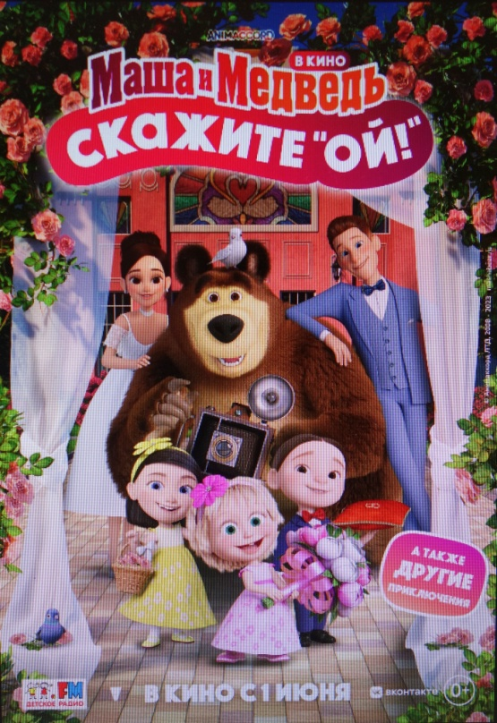
Профком КНИТУ
приглашает работников
университета –
членов профсоюза и их детей
на просмотр мультфильма
«Маша и Медведь в кино:
Скажите «Ой!» (0+)
в кинотеатр «Cinema Korston»
Анимационная комедия (г. Казань, ул. Н. Ершова, 1а, ГТРК «Корстон-Казань», 2 этаж)
3 июня 2023 г.
Начало сеанса – в 10.30
Номер зала указан на билете
Жанр – мультфильм, детский
Продолжительность: 58 минут
)
Страна – Россия За билетами обращаться к председателям профсоюзных организаций
подразделений. Билеты – за частичную оплату для членов профсоюза

